Slide 1
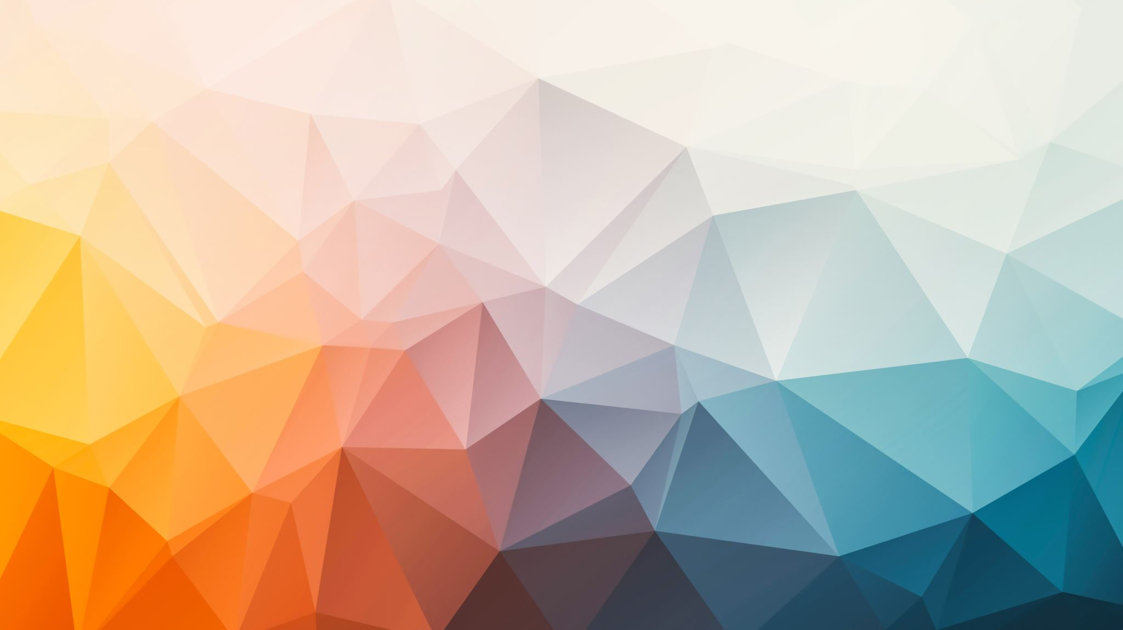
Portfolio artístico
Denis “syrewolf” gudiña

Slide 2
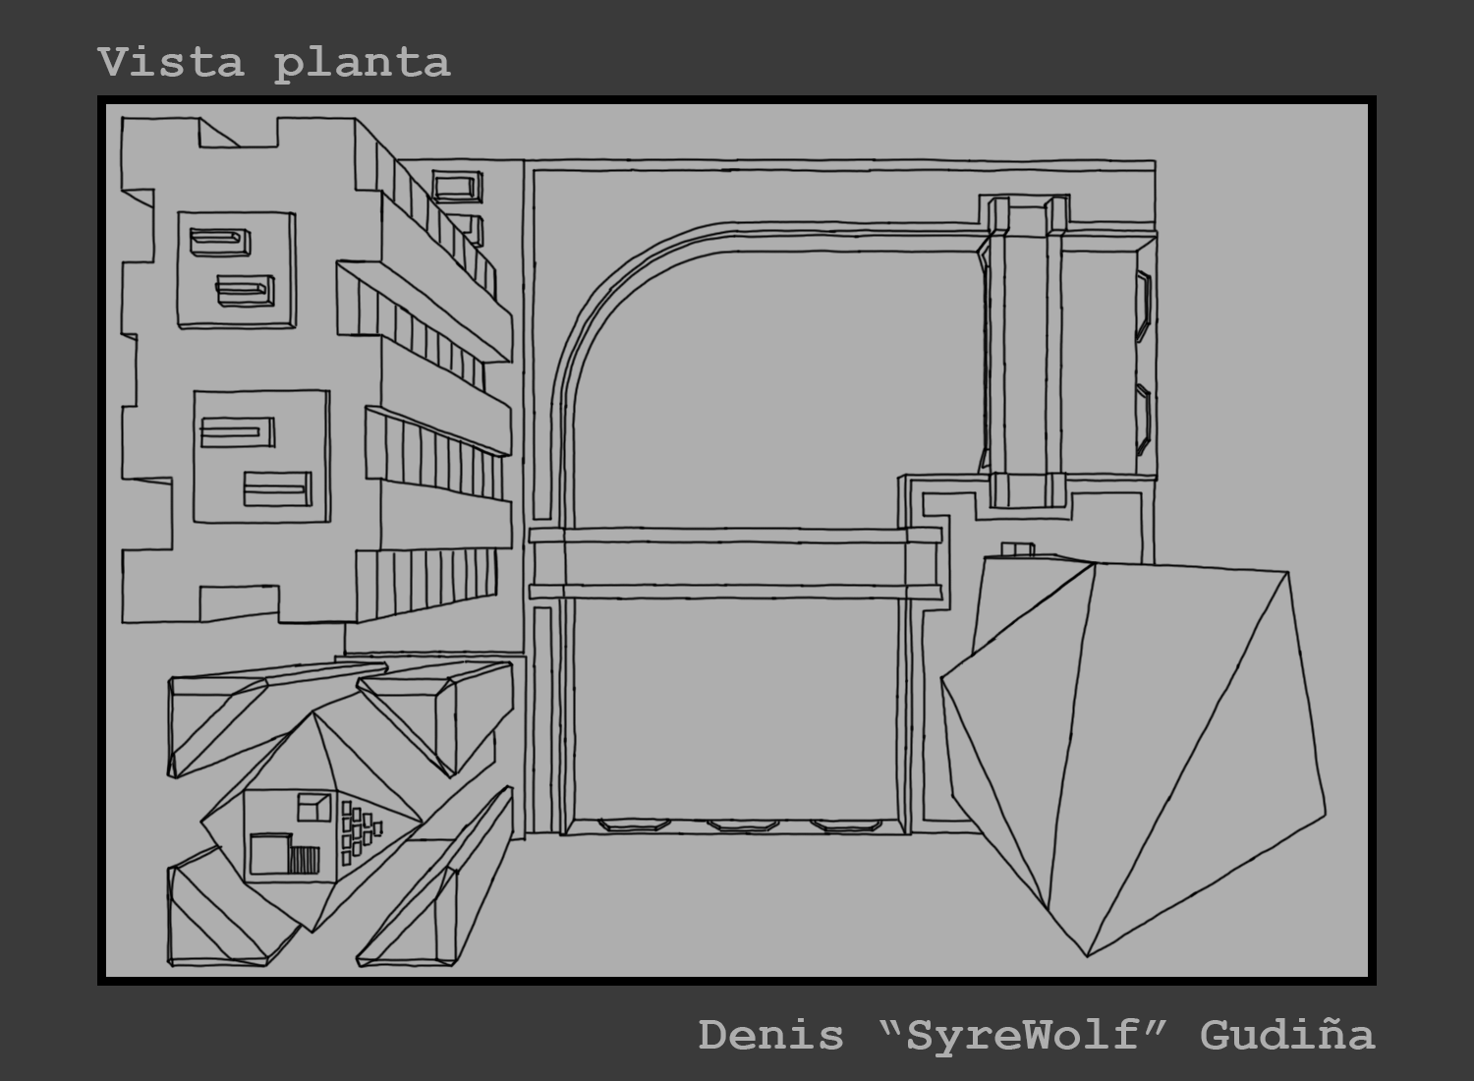
Concept art escenario (planta)

Slide 3
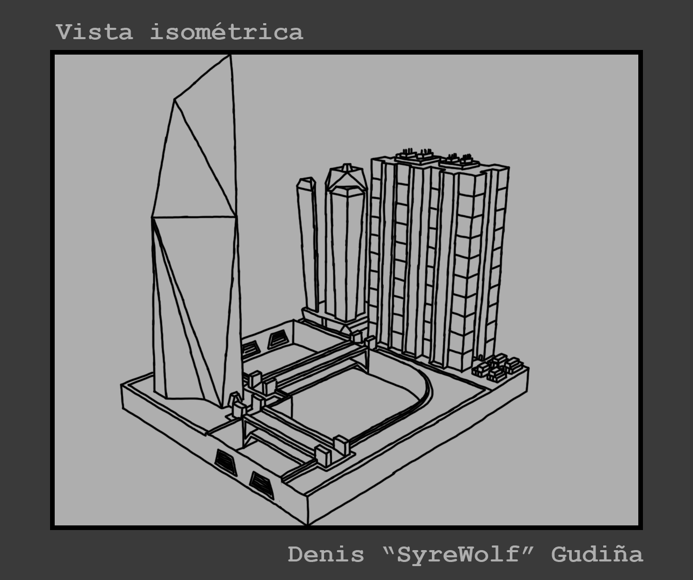
Concept art escenario (isométrico)

Slide 4
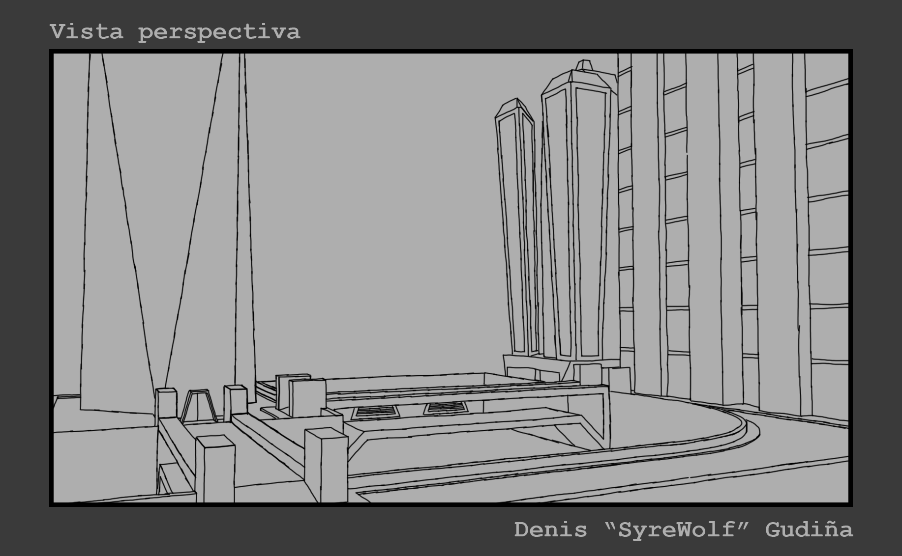
Concept art escenario (perspectiva)

Slide 5
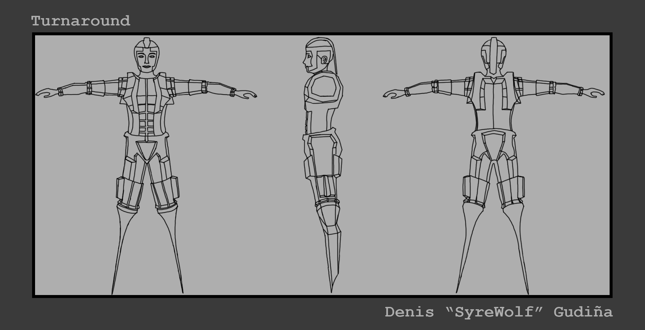
Concept art personaje (turnaround)

Slide 6
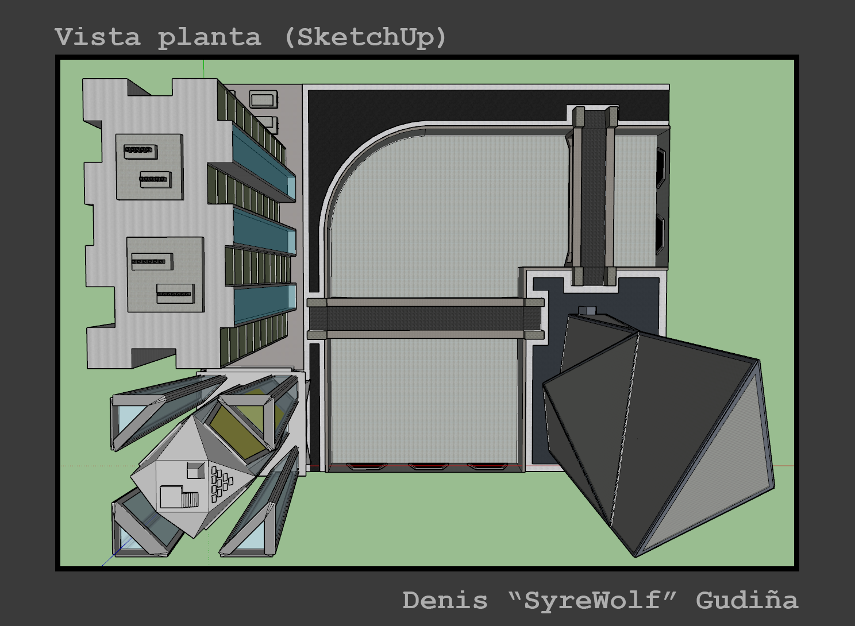
sketchup escenario (planta)

Slide 7
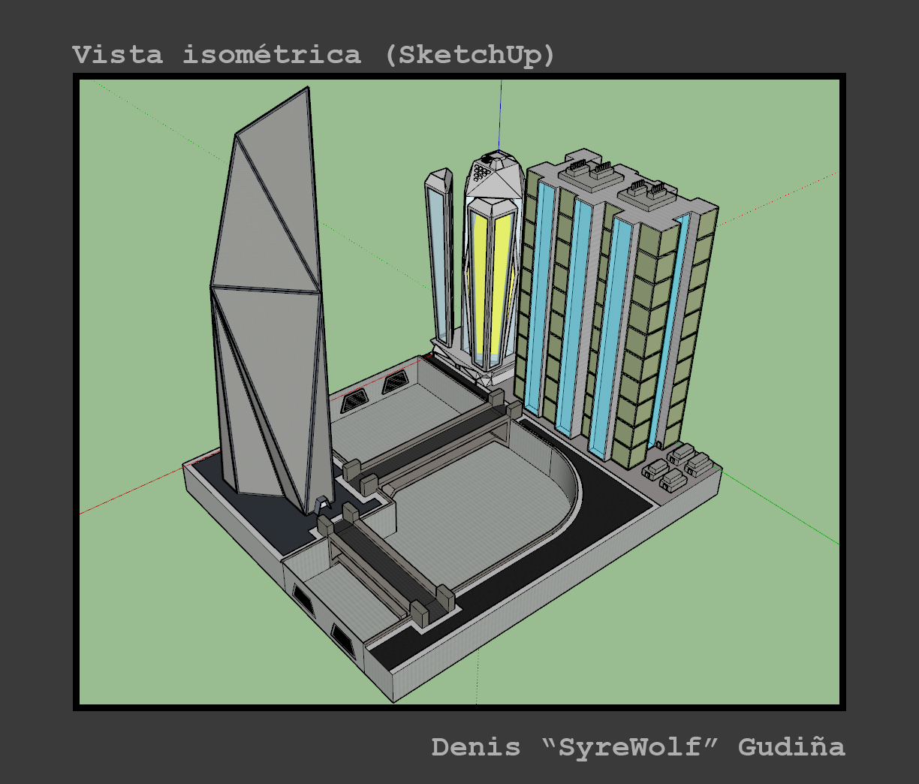
sketchup escenario (isométrico)

Slide 8
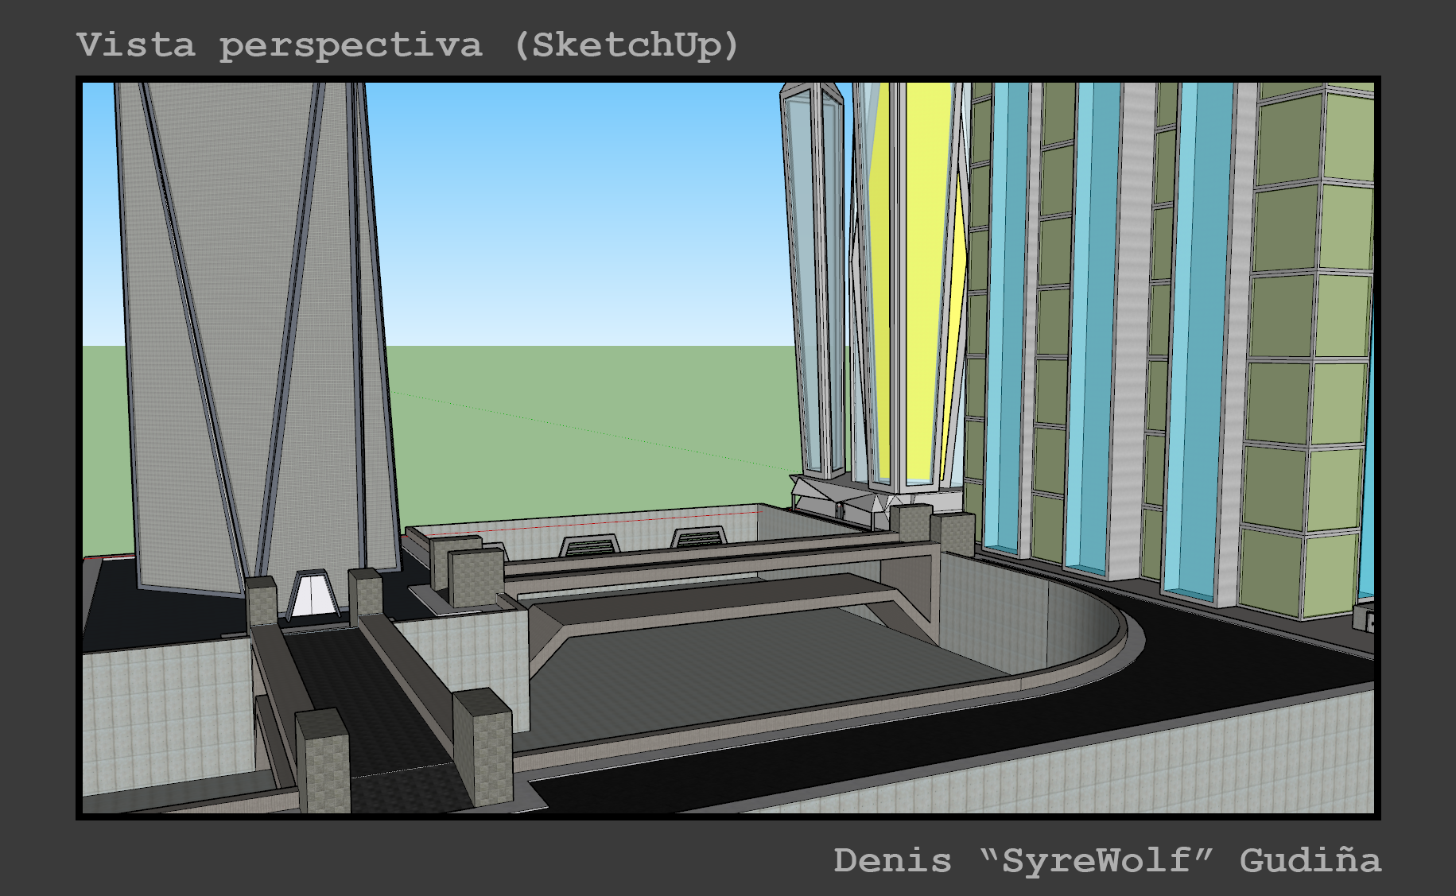
sketchup escenario (perspectiva)

Slide 9
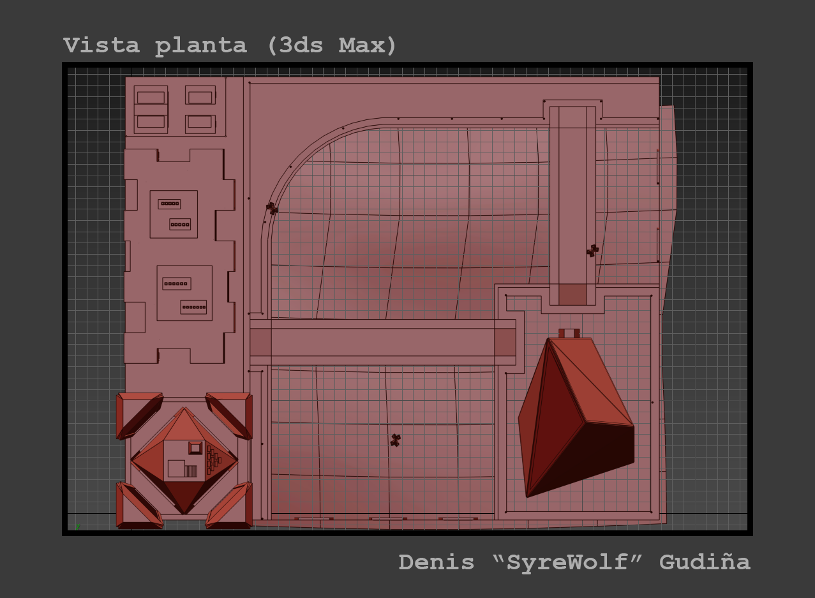
3ds max escenario (planta)

Slide 10
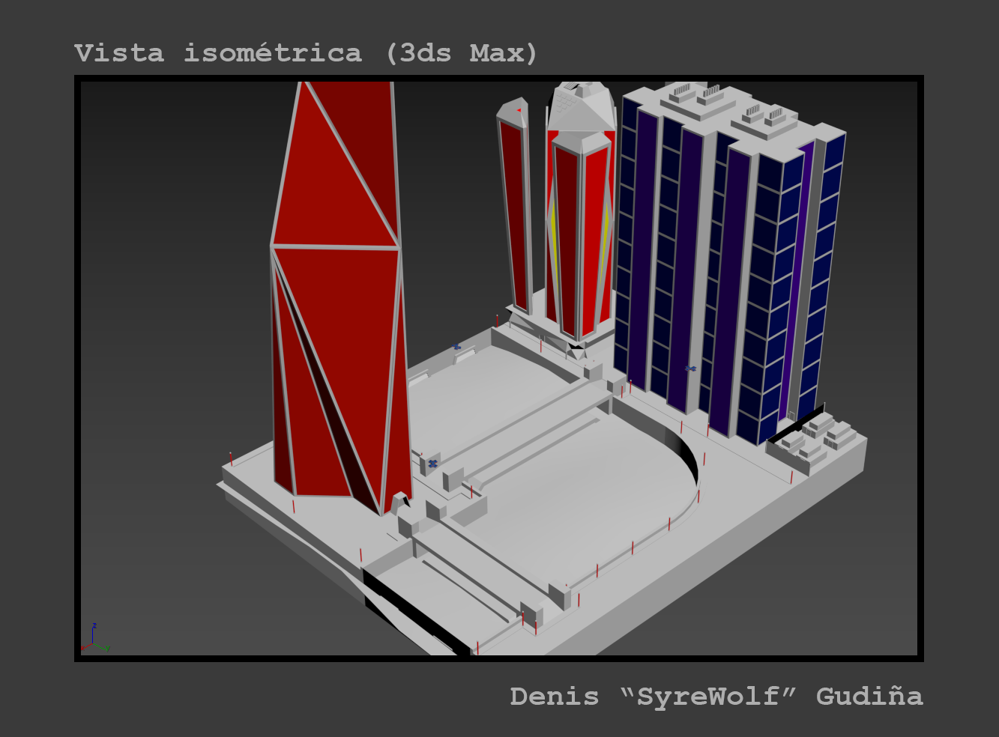
3ds max escenario (isométrico)

Slide 11
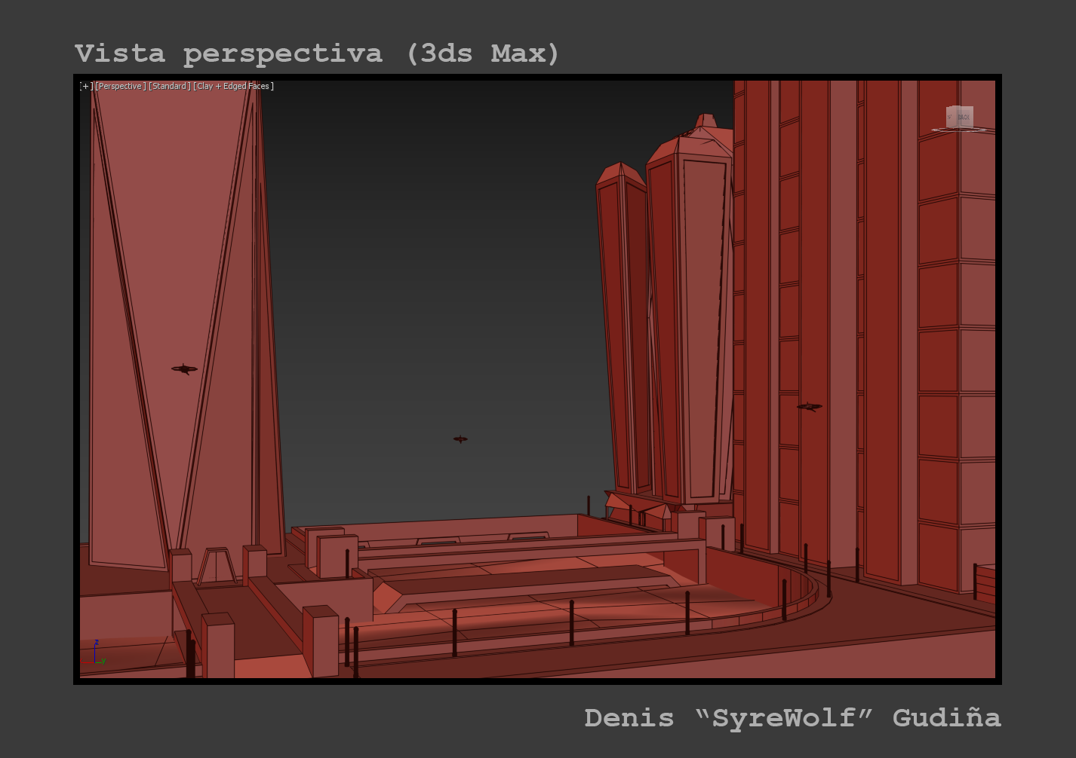
3ds max escenario (perspectiva)

Slide 12
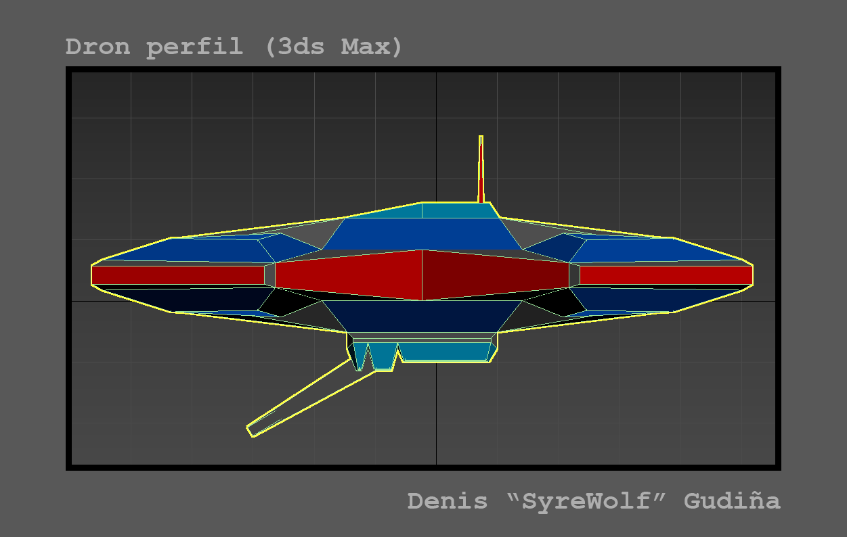
3ds max dron (perfil)

Slide 13
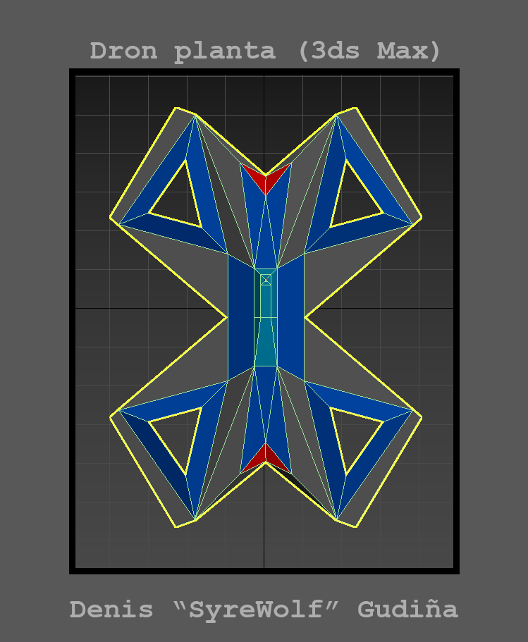
3ds max dron (planta)

Slide 14
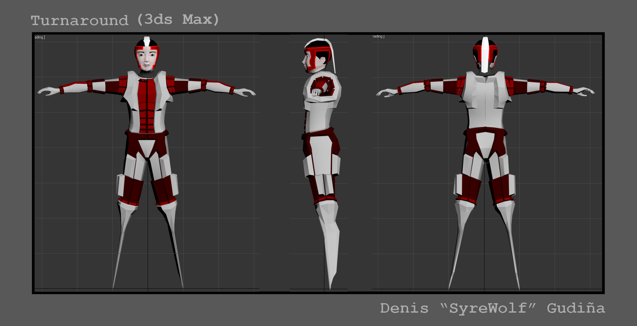
3ds max personaje (turnaround)

Slide 15
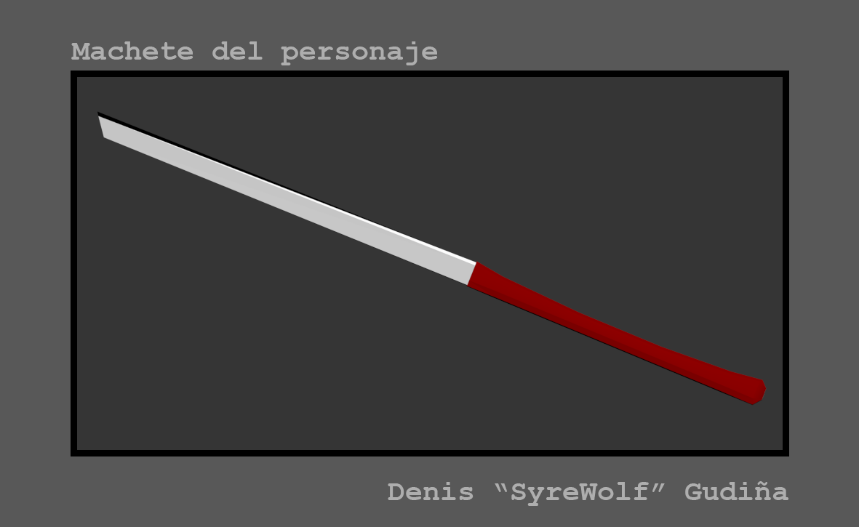
3ds max personaje (arma)

Slide 16
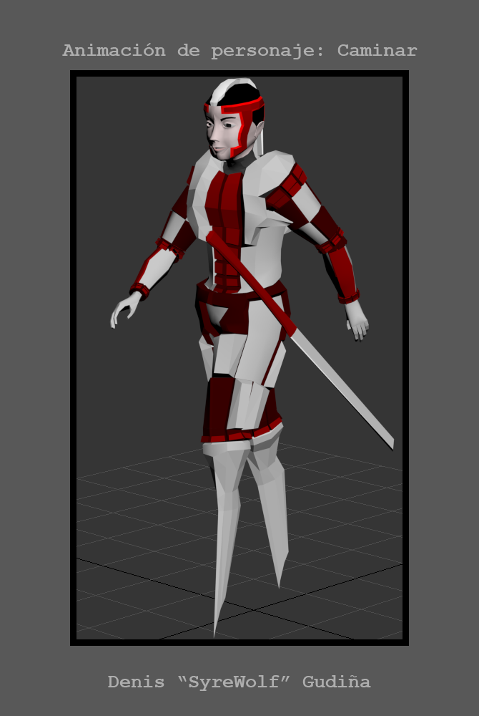
3ds max Personaje (animación caminar)

Slide 17
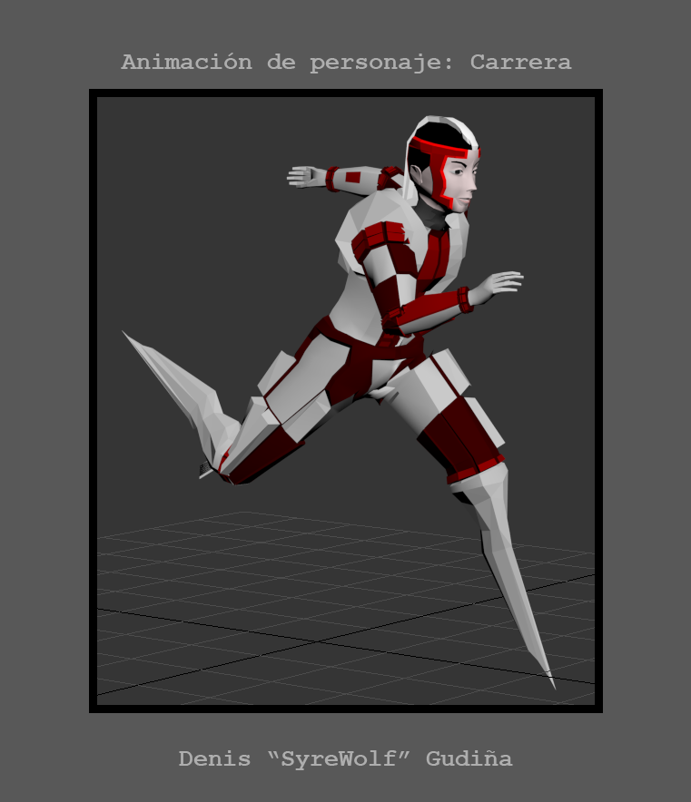
3ds max Personaje (animación carrera)

Slide 18
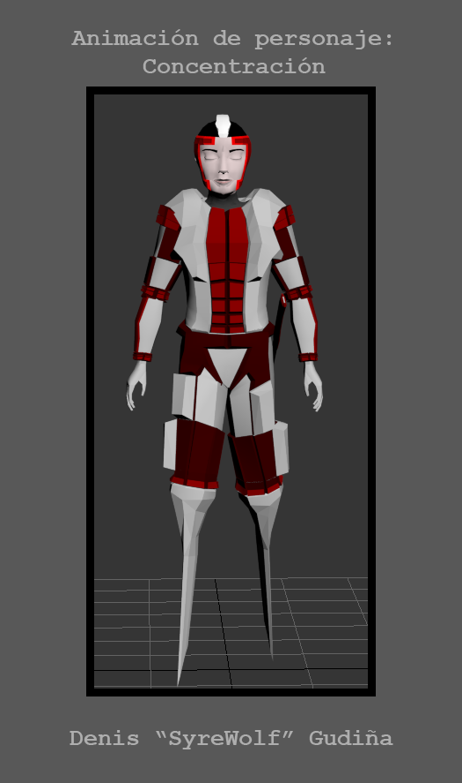
3ds max Personaje (animación concentración)

Slide 19
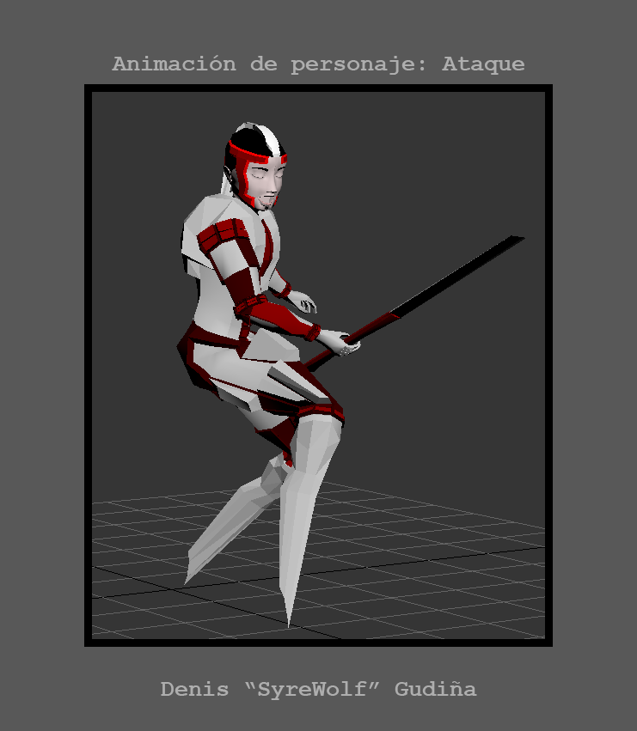
3ds max Personaje (animación ataque)

Slide 20
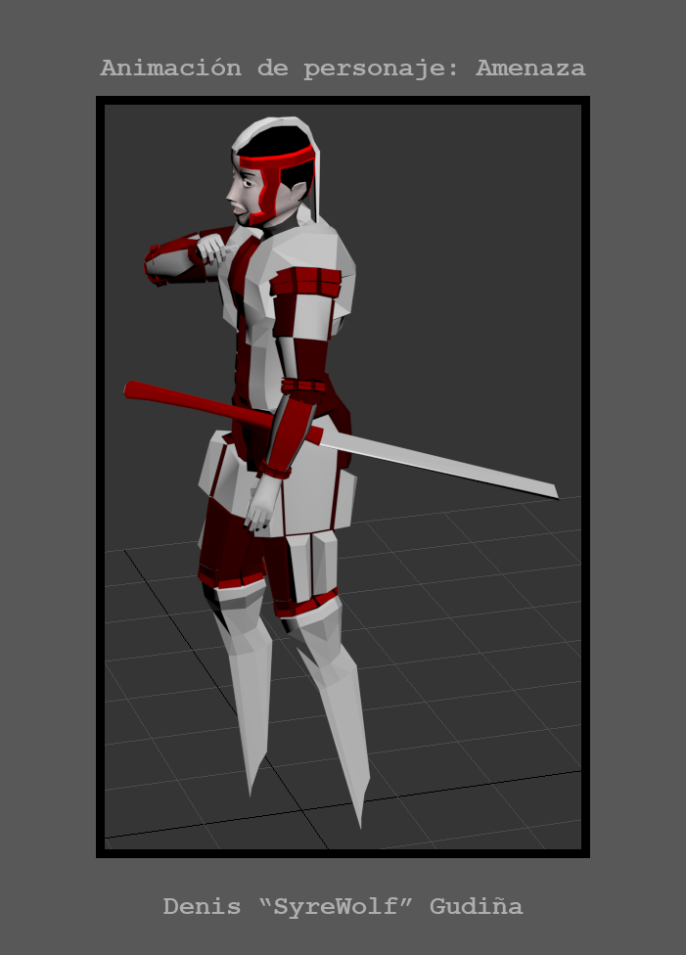
3ds max Personaje (animación amenaza)

Slide 21
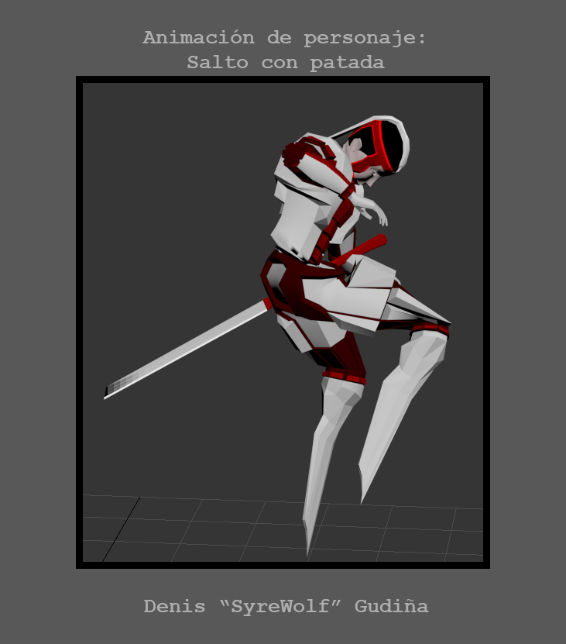
3ds max Personaje (animación salto con patada)

Slide 22

Unity resultado final (show reel)

